Slide 1




Slide 2





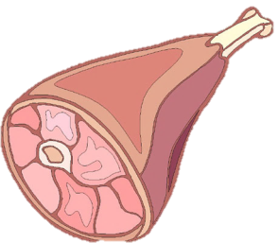
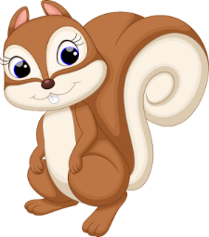




TÌM THỨC ĂN CHO CÁC LOÀI VẬT
Notes:
Dẫn dắt: Các con vật đều rất đói bụng rồi, chúng ta hãy cùng đi tìm thức ăn về cho chúng nhé!
Click vào con vật để đến câu hỏi
Tại slide câu hỏi, click vào con vật để quay về slide này.
Click vào Mặt trời để đến bài học

Slide 3
1. Muốn tìm số lớn gấp mấy lần số bé ta làm thế nào?
Ta lấy số lớn chia cho số bé
Notes:
Click vào sóc để quay về

Slide 4


15 giảm đi 3 lần
15 giảm đi 3 lần: 15 : 3 = 5
Notes:
Ví dụ: Bảo, Ba, Bình..

Slide 5

15 giảm đi 5 lần
15 giảm đi 5 lần: 15 : 5 = 3
Notes:
Click vào ngựa để quay về

Slide 6

Bố: 45 tuổi
Con: 9 tuổi
Số tuổi của bố gấp số tuổi của con mấy lần?
45 : 9 = 5
Số tuổi của bố gấp 5 lần số tuổi của con.

Slide 7




Slide 8




Slide 9





1
Số?
Số lớn | 8 | 12 | 15 | 24 | 30
Số bé | 2 | 4 | 5 | 6 | 3
Số lớn hơn số bé bao nhiêu đơn vị | 6 | ? | ? | ? | ?
Số lớn gấp mấy lần số bé | 4 | ? | ? | ? | ?
8
10
18
27
3
3
4
10

Slide 10

2
Có 32 quả bóng xếp thành các hàng, các cột như sau:
a) Số?
• Mỗi hàng có quả bóng.
• Mỗi cột có quả bóng.
8
?
4
?
b) Số quả bóng trong một hàng gấp mấy lần số quả bóng trong một cột?
Số quả bóng trong một hàng gấp số quả bóng trong một cột số lần là:
8 : 4 = 2 (lần)
Số quả bóng một hàng gấp 2 lần số quả bóng một cột.

Slide 11
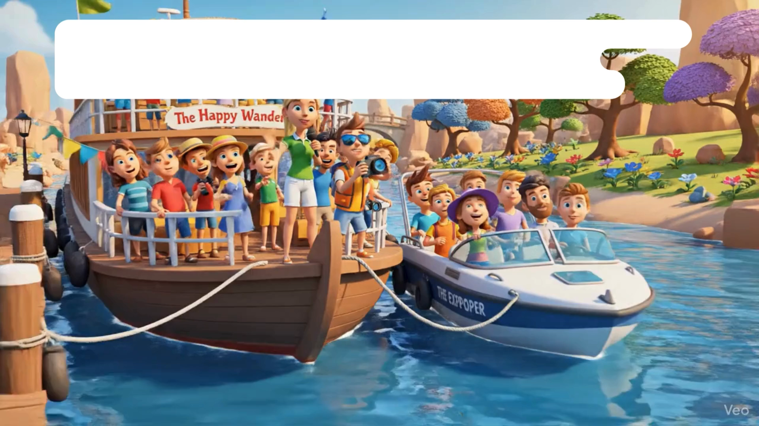

Slide 12
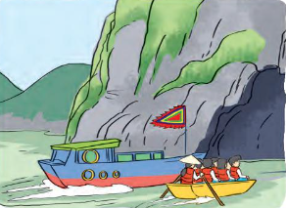

3
Thuyền lớn chở 24 khách du lịch, thuyền nhỏ chở 6 khách du lịch. Hỏi:
a) Thuyền lớn chở hơn thuyền nhỏ bao nhiêu khách du lịch?
b) Số khách ở thuyền lớn gấp mấy lần số khách ở thuyền nhỏ?
Bài giải:
a) Thuyền lớn chở hơn thuyền nhỏ số khách du lịch là:
24 – 6 = 18 (khách)
Đáp số: 18 khách
b) Số khách ở thuyền lớn gấp số lần số khách ở thuyền nhỏ là:
24 : 6 = 4 (lần)
Đáp số: 4 lần

Slide 13






Slide 14

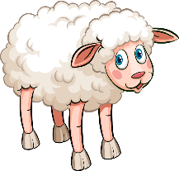


Đưa cừu sang sông

Slide 15









CHIẾN THẮNG
Câu hỏi
Câu 1: Số lớn: 24 giờ
Số bé: 8 giờ
Vậy số lớn gấp số bé … lần:
2
4
3
5

Slide 16

CHIẾN THẮNG
Câu hỏi
Câu 2: Số lớn: 40 kg
Số bé: 8 kg
Vậy số lớn gấp số bé …. lần:
3
5
4
6

Slide 17

CHIẾN THẮNG
Câu hỏi
Câu 3: Số lớn: 72 cm
Số bé: 9 cm
Vậy số lớn gấp số bé … lần
8
6
7
5

Slide 18


GV ĐIỀN VÀO ĐÂY
GV ĐIỀN VÀO ĐÂY
GV ĐIỀN VÀO ĐÂY
GV ĐIỀN VÀO ĐÂY

Slide 19



